Slide 1
«Үздік авторлық бағдарлама» республикалық байқауының қатысушысы
Абай облысы, Абай ауданы, Жүрекадыр ауылы
«Ш.Әбенов атындағы жалпы орта білім беретін мектебі»КММ

Slide 2
«Баланың көркемдік талғамын, шеберлігін қалыптастырудағы қолөнердің маңызы»
Қолөнер таңдау сағаттарына арналған
авторлық бағдарлама

Slide 3
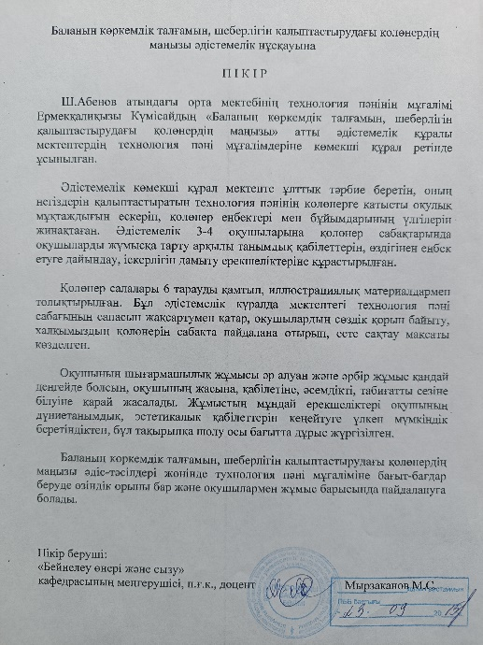
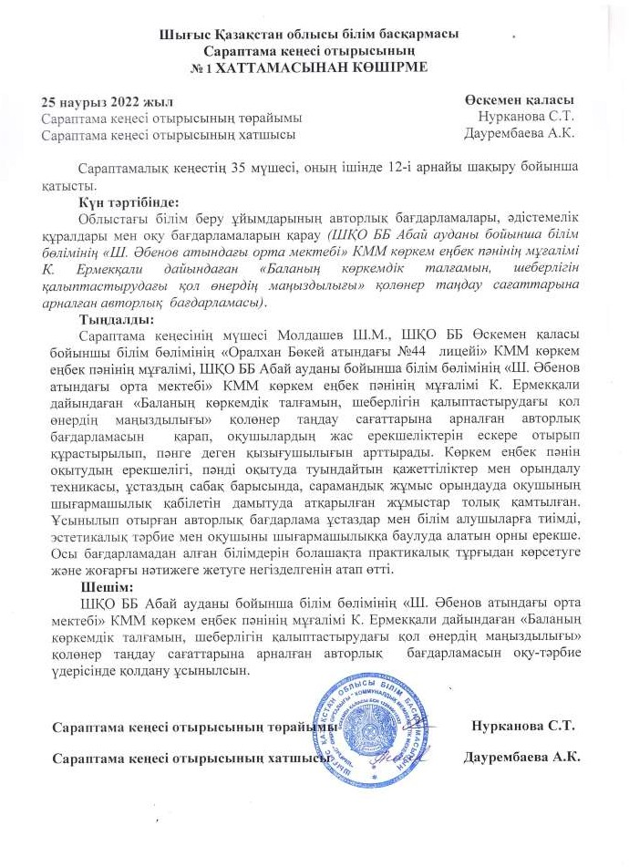
Білім беру ұйымының атауы: «Ш.Әбенов атындағы жалпы орта білім беретін мектебі»КММ
Автор: Ермекқалиқызы Күмісай,
көркем еңбек пәні мұғалімі
Авторлық бағдарламаның атауы: «Баланың көркемдік талғамын, шеберлігін қалыптастырудағы қолөнердің маңызы»
Авторлық бағдарламаның әзірленген жылы:
25 қыркүйек 2015 жыл
Пікір беруші: «Бейнелеу өнері және сызу» кафедрасының меңгерушісі, п.ғ.к., доцент Мырзаканов М.С
Шығыс Қазақстан облысы білім басқармасы Сараптама кеңесінің отырысында білім беру ұйымдарының авторлық бағдарламалары, әдістемелік құралдары қаралып, аудан педагогтеріне таратуға ұсынылды
Хаттама №1, 25 наурыз 2022 жыл

Slide 4
Түсінік хат
Мемлекет басшысы Қасым – Жомарт Кемелұлы Тоқаев Ұлттық құрылтайдың “Адал адам- Адал еңбек- Адал табыс” атты үшінші ортырысында сөйлеген сөзінде негізгі құндылықтарды атап өтті. Атап айтсақ, Тәуелсіздік және отаншылдық, бірлік және ынтымақ, әділет және жауапкершілік, заң және тәртіп, еңбекқорлық және кәсіби бірлік, жасампаздық және жаңашылдық. Бұл құндылықтар “Біртұтас тәрбие” бағдарламасының негізіне айналды.
Еңбекқорлық және кәсіби біліктілік құндылықтар негізінде, сапалы білім берумен қатар еңбекке баулу, үйрету аса қажет. Жастарымыздың өнерлі болуы қоғамдық өмірімізге үлкен әсерін тигізеді деп ойлаймын.
Қолөнер таңдау сағаты өнер мен білім беру ісін бір-бірімен ұштастырып, бала санасына ұялатуда үлкен жүрек, мол мейрімділікпен қоса кәсіби дарын, іздемпаздық, іскерлік екендігі адамның адамгершілік дүние танымын қалыптастырып үйрету.

Slide 5
Кіріспе.
Қазіргі ел болып егемендік алып, көк туымыз желбіреп, әлемдегі тұрағы биік елдермен терезесі тең өмір сүріп келеміз. Қай мемлекеттің де негізгі тірегі –білімді де білікті, іскер де білімді адамдар. Сапалы білім берумен қатар қолөнерге баулу, үйрету аса қажет. Қазақстан Республикасының “Білім туралы” заңына үстіміздегі жылда үлкен өзгеріс еніп отыр, онда “Әр баланың жеке қабілетіне қарай интеллектуалдық дамуы, жеке адамның дарындылығын дамыту” мәселелері қалыптасқан. Жастарымыздың өнерлі болуы қоғамдық өмірімізге үлкен әсерін тигізеді деп ойлаймын.
Олай болса, мектепте жүргізілетін тәрбие жұмыстарының бірсаласы өскелең жас ұрпақты қолөнерге бағыттау, өнерге бейімділіктің алғашқы қадамы баланың өскен ұясынан бастау алып, мектеп қабырғасында оқу тәрбие жұмыстары барысында ілгері дамытылып, байытылады.
Қолөнердің қай саласынан болсын басқа халықтар сияқты қазақ халқы да өзінің көне заманнан келе жатқан тамаша тарихымен, бірге өзіне ғана тән қайталанбас ерекшелігімен көзге түседі. Қазіргі кезде сол ұлттық қолөнерді жас ұрпақ бойына дарытатын, үйрететін- қолөнер.
Қолөнер шеберлерінің шығармаларын таңдау сабағында оқып, оларды зерттеп, жасалу жолдарымен танысып, білгендерін көңіліне тоқып өскен балалар бірте - бірте өнердің қыр- сырын меңгеріп, өз бетімен өмір жолын бастағанға дейін айтарлықтай тәжірибе жинақтайды. Оқушыларды шығармашылыққа баулығанда адамға қажет бұйымдардың ішінен бір затты таңдап алуға мүмкіндік беру керек. Мысалы: тоқыма жұмыстары, бисерден әшекейлер дайындау және т.б. Ол бұйым өзіне, қоғамға, достарына, ата- анасына қандай пайда келтіретінін ойлап, оқушы өзінің қиял әсерімен орындауына құлшына, ынтасымен кіріседі.
“Ісімді ине тікпейді, икемді қол тігеді” дегендей, оқушылардың іске машықтануы арқылы икем мен бейімділігі қалыптасып, даму үрдісінде шығармашылық ізденісі жетіледі, іскерлік дағдылары қалыптасады.

Slide 6
Бағдарламаның бағыты:
«Баланың көркемдік талғамын, шеберлігін қалыптастырудағы қолөнердің маңызы» көркем мазмұндығы жағынан-эстетикалық; функционалды арнауы-қолданбалы; ұйымдастыру құрылымы-үйірмелік; іске асыру мақсатында құрылған. Бастауыш мектеп жас шамасындағы балаларды дизайн элементерімен сәнді-қолданбалы өнерімен таныстыру негізінде құрылған бағдарлама.
Өзектілігі:
Соңғы жылдары сәндік-қолданбалы шығармашылық сабақтар өте танымал болды. Ұлттық құндылықтарға қызығушылық артты. Жаңа мәнерлілік құралдарын іздестіру бастамасына арқылы өз қолдарымен сәндік қолөнер өнер пәнін жасауға қызығушылығын оятады
Жаңалығы:
Авторлық бағдарлама оқушыларға жаңа көркем бейнелерді дамытуға және оларды өмірлік жағдаймен біріктіруге, әр түрлі материалдарды үнемді пайдалануға, әр түрлі технологияларды практикада пайдалануға бағытталған.
Шығармашылықпен айналысу, балалардың, бағдарламалау және бақылау дағдыларын қалыптастыруға көмектеседі.
Практикалық маңыздылығы. Алған білім, білік және дағдылар негізінде оқушылар өз қолдарымен түрлі бұйым түрлерін безендіріп, заттарды жасай алады.

Slide 7
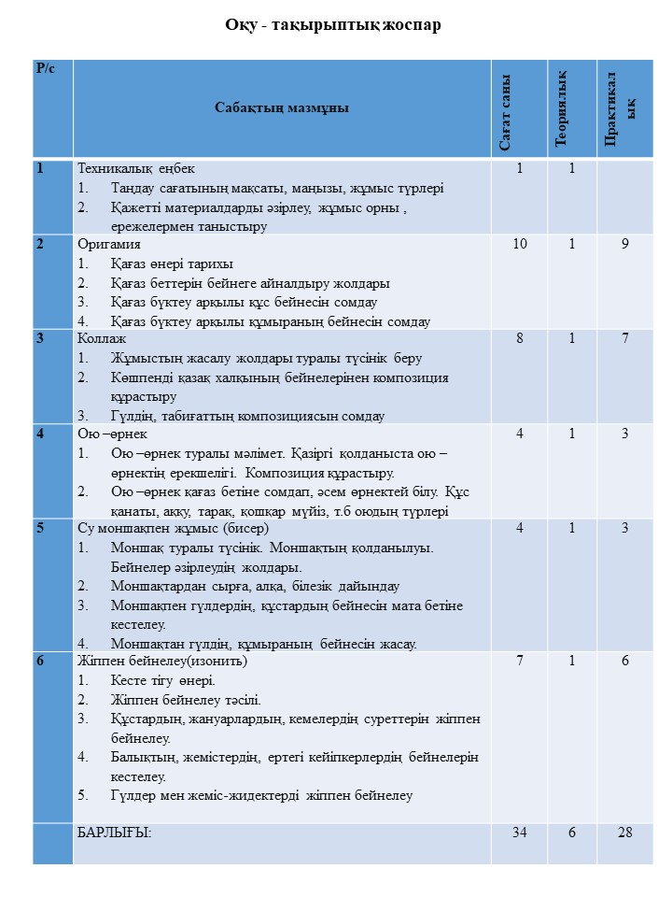
жұмыс алгоритмі мен қауіпсіз жұмыс техникасын сақтай отырып, балалардың бұйымды дұрыс орындау дағдылары мен біліктерін меңгеру;
балалардың сәндік-қолданбалы өнеріне, тігуге деген тұрақты қызығушылығын қалыптастыру;
балалардың шығармашылық конкурстарға, көрмелерге қатысу белсенділігін арттыру;
жаңа білім мен шеберлікті игерудегі оқушылардың дербестігін арттыру;
тапсырмада өзіндік бағдарлау;
жасалған жоспар бойынша жұмыс жасау, оқушылар өздерінің бағдарламаға сай жасаған туындыларының нәтижесін мектепішілік, аудандық, облыстық көрмеде көруі.

Slide 8
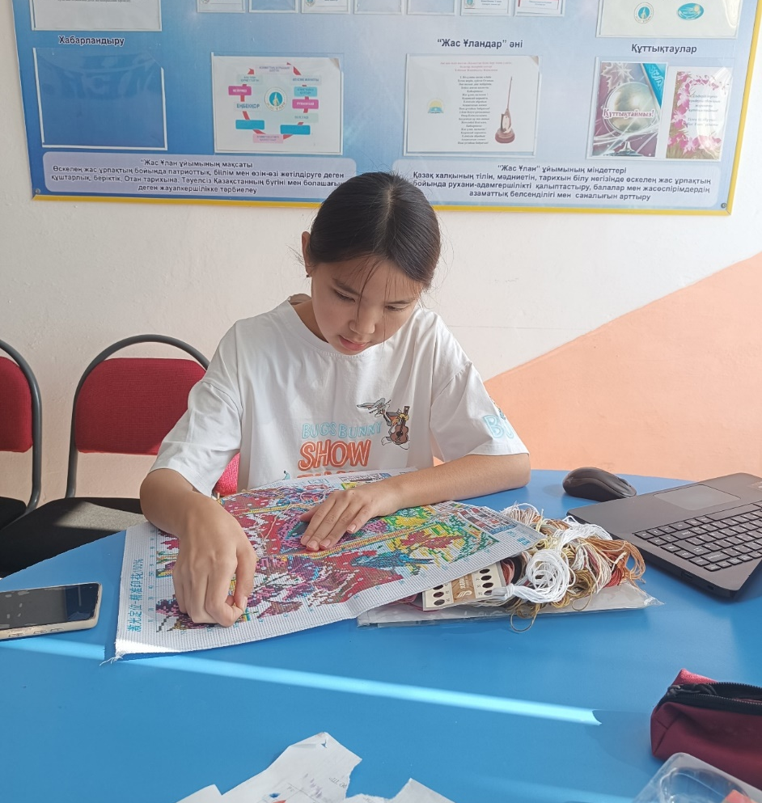
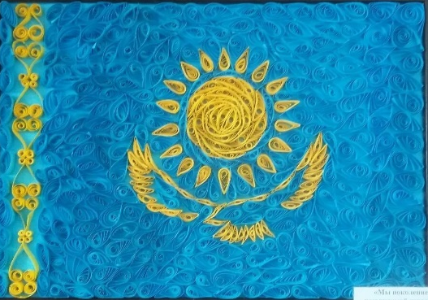
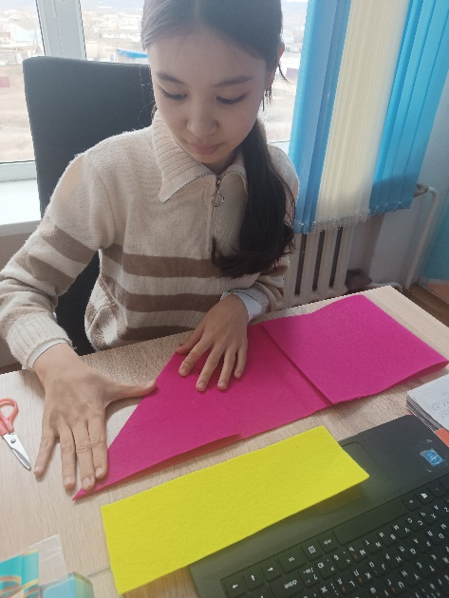
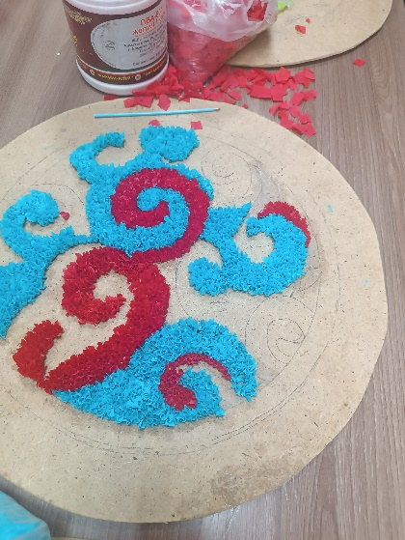
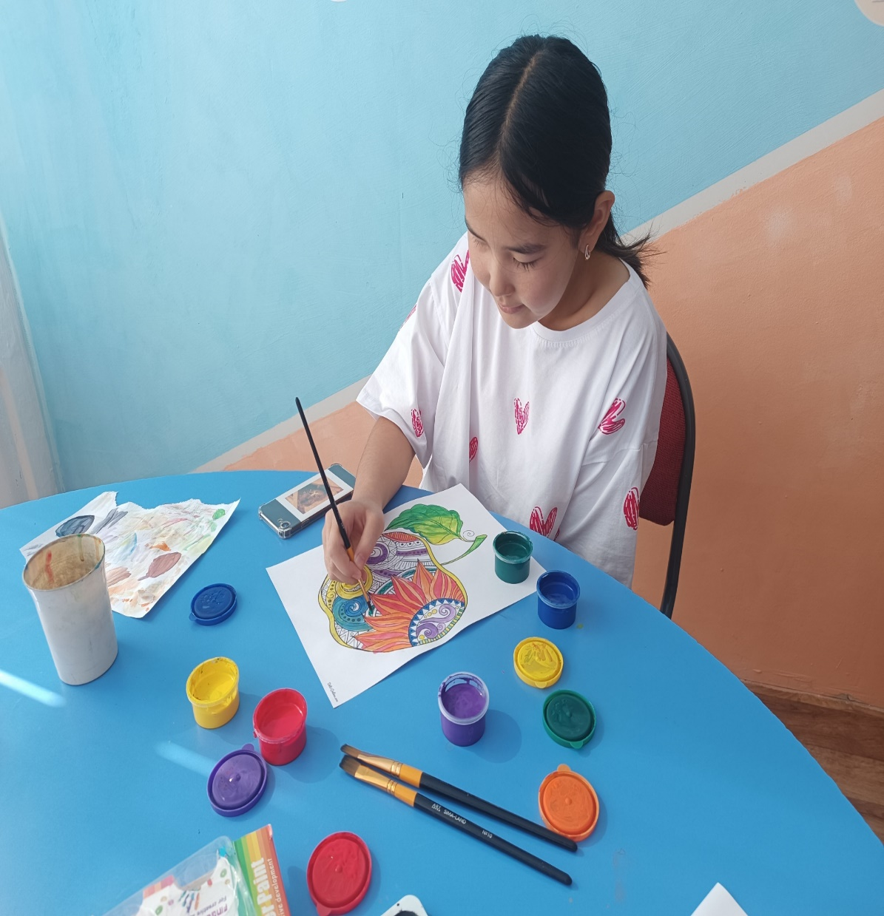
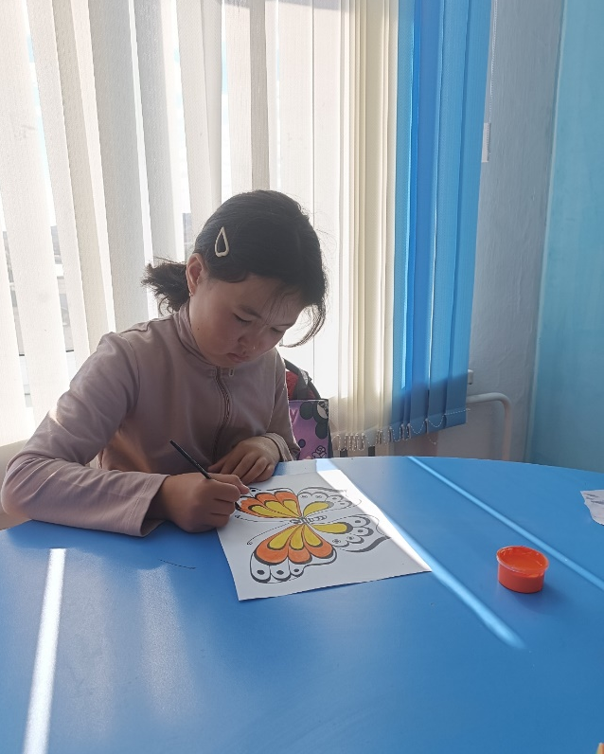
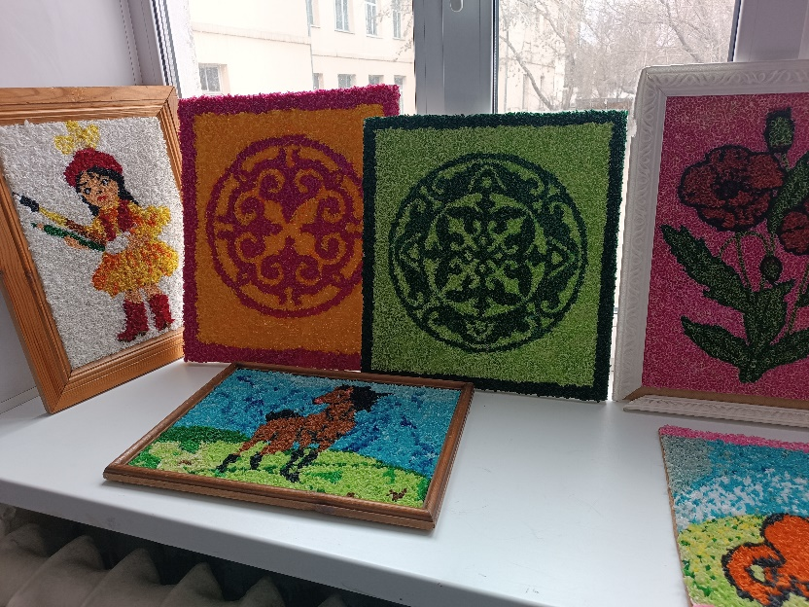
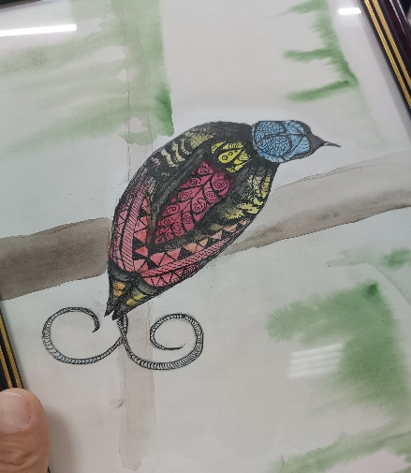

Slide 9
Қорытынды
Бағдарламада ұсынылған мазмұн бойынша жұмыс істей отырып, оқушылар теориялық тәсілдерді шығармашылықпен байланыстырады, пайдалы және әдемі бұйымдар жасайды. Бағдарламаның маңыздылығы оқушылардың еңбекке және эстетикалық тәрбиесін жүзеге асырады, оқушылардың барынша дербестігіне қол жеткізеді және оларды ұлттық бастауларға баулиды.
«Баланың көркемдік талғамын, шеберлігін қалыптастырудағы қолөнердің маңызы» бойынша авторлық бағдарламасының мазмұны жеңіл оқушыларды оқытуға бағытталған. Бағдарламалық материал мазмұнының бейімделуі кезінде жеңіл балалардың жас ерекшеліктерін, физиологиялық мүмкіндіктері ескерілді.
Ұсынылған бұйымдар, жұмыс тәсілдері оқушылардың осы санатына бейімделген, бұл бағдарлама мазмұнының қолжетімділігін қамтамасыз етеді.
Бұл бағдарламаның педагогикалық мақсаттылығы мұғалім мен оқушының бірлескен іс-әрекеті барысында оқушылардың еңбек тәжірибесінің дамуымен байланысты. Шығармашылық бұйымдарымен, өмірде қажетті және пайдалы заттарды жасау үрдісімен қарым-қатынастың эстетикалық маңыздылығы, оларды жасай білу мүмкіндігі жалпы дамуы үшін өте маңызды.
Авторлық бағдарламасының мазмұны берілген мақсатқа сәйкес келеді. Осы бағдарлама бойынша оқыту мүмкіндігі шектеулі оқушылардың жалпы еңбек дағдыларын дамытуға және әлеуметтік бейімделуіне ықпал етеді.
Қолөнер таңдау сағатына құрастырылған «Баланың көркемдік талғамын, шеберлігін қалыптастырудағы қолөнердің маңызы» атты авторлық бағдарламасы, оқушылардың шығармашылық, логикалық қабілеттерін дамыта отырып, өз ерік-қиялдарын жүзеге асыра білуге үйретеді. Бағдарламада берілген қосымшалар әрбір оқушының шығармашылығын және пәнге деген қызығушылығын арттырады. Келешекте осындай авторлық бағдарламаны сабақ және сабақтан тыс үйірме жұмыстарында қолдануды ұсынамын.
Қолданылған әдебиеттер:
Қазақтың кесте өнері, Алматы 2008
Мектептегі технология № 6, 2011

Slide 10
“Адал адам- Адал еңбек- Адал табыс”
Мемлекет басшысы
Қасым – Жомарт Кемелұлы Тоқаев

